Slide 1

TIẾNG VIỆT 2

Slide 2

Khởi động:
Thi đua các tổ xem tổ nào sưu tầm được nhiều sách, báo, bài thơ, câu chuyện… theo chủ đề thầy cô đã dặn dò.

Slide 3
Thứ …. ngày … tháng ….. năm 2021
Bài 32
CHƠI CHONG CHÓNG
Tiết đọc mở rộng
S/136

Slide 4
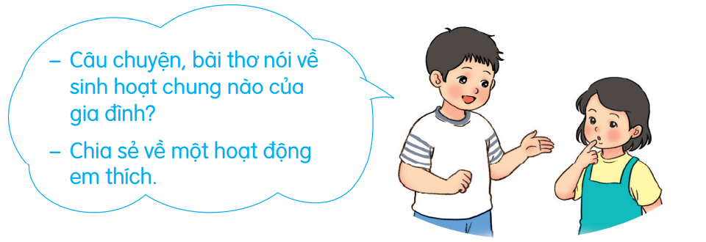
1
Tìm đọc một bài thơ, câu chuyện kể về sinh hoạt chung của gia đình (nấu ăn, thăm họ hàng, đi du lịch,…). Khi đọc, chú ý những điều sau:
Notes:
GV nên cho HS đọc những bài thơ mình đã sưu tầm đc
Những bài thơ sau là bài để tham khảo trong trường hợp HS k tìm đc bài thơ nào hoặc để GV giới thiệu thêm cho HS

Slide 5
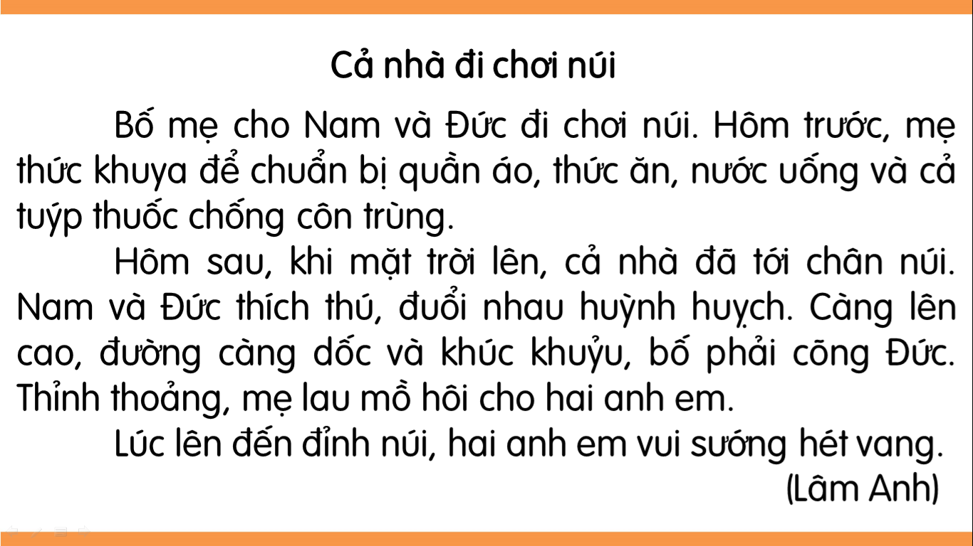
Notes:
Sách TV1 kì 2
GV có thể thay câu chuyện khác hoặc sd câu chuyện của HS sưu tầm

Slide 6
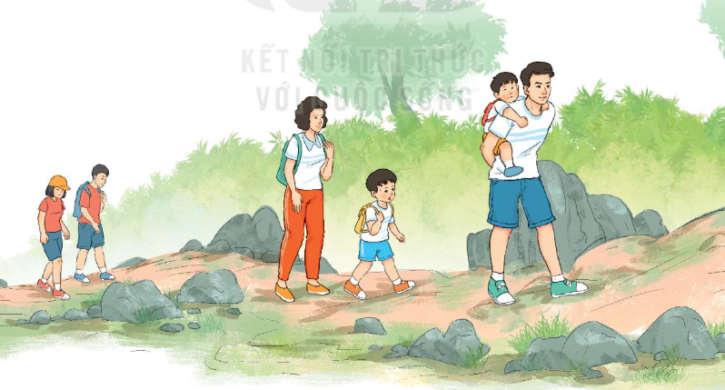
2
Kể lại câu chuyện hoặc đọc một đoạn thơ cho các bạn nghe. Chia sẻ điều em thấy thú vị nhất trong câu chuyện hoặc bài thơ đã đọc.
Notes:
GV nên cho HS chia sẻ để phát triển kĩ năng

Slide 7

Củng cố

Slide 8
Dặn dò

